Slide 1

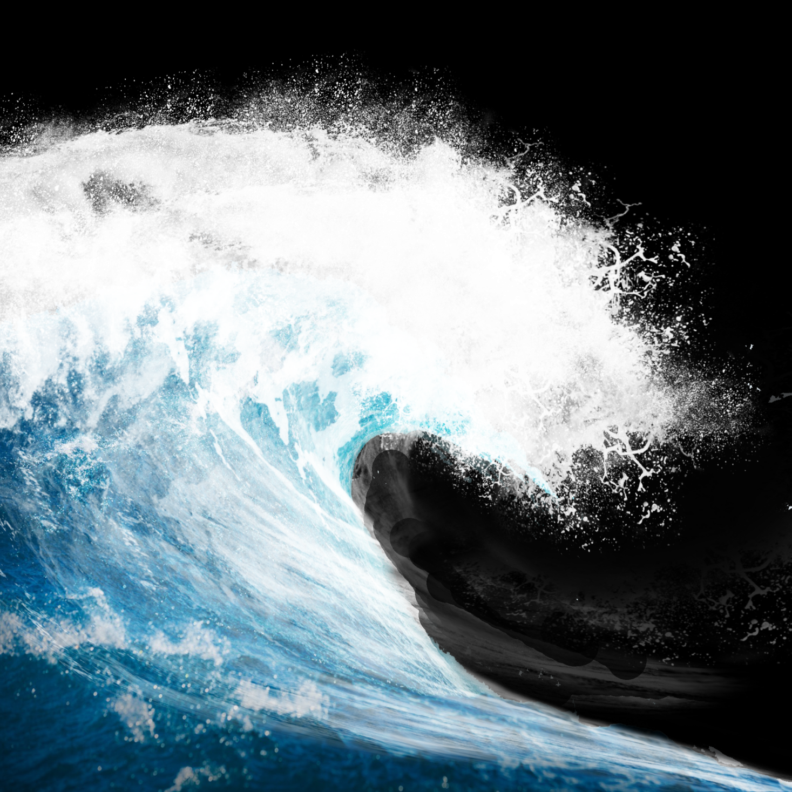
CHỦ ĐỀ : ĐẠI DƯƠNG MÊNH MÔNG
Bài 3 : ĐẠI DƯƠNG TRONG
MẮT EM ( Tiết 1)

Slide 2
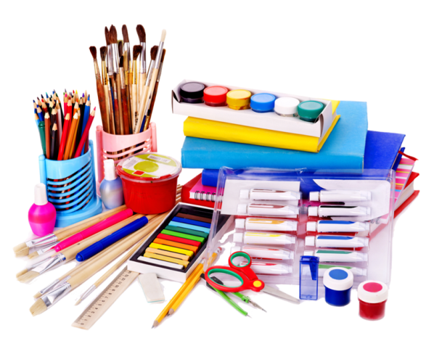
Chuẩn bị đồ dùng học tập

Slide 3

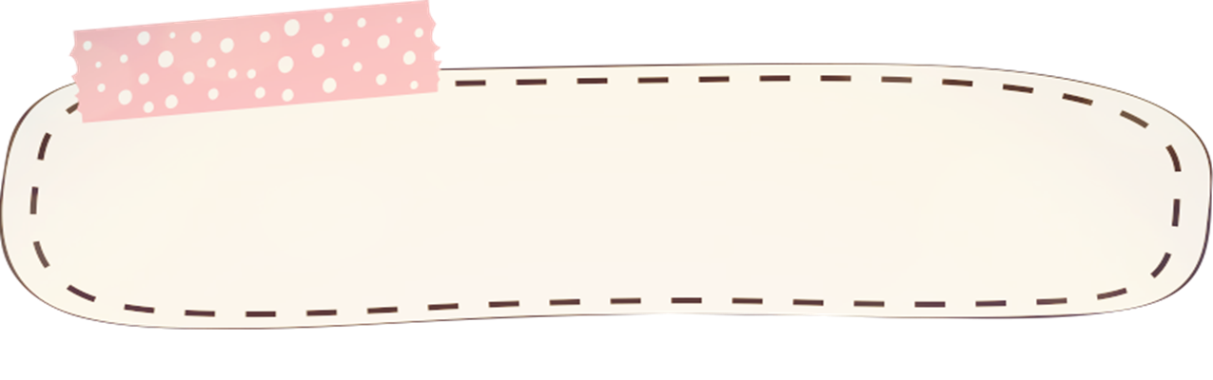
KHỞI ĐỘNG
Chơi trò chơi :
dọn sạch rác

Slide 4


Hoạt động 1 :
Khám phá

Slide 5
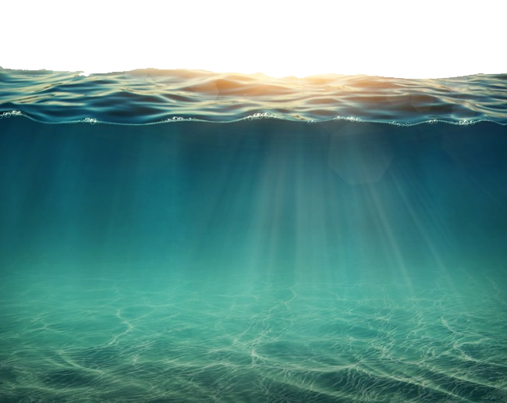
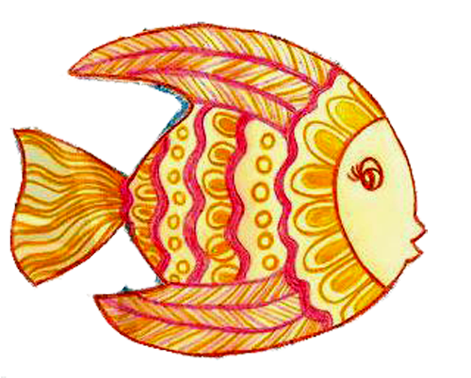
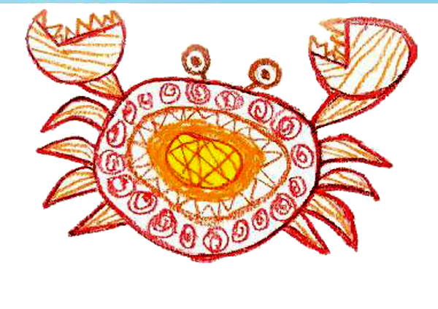
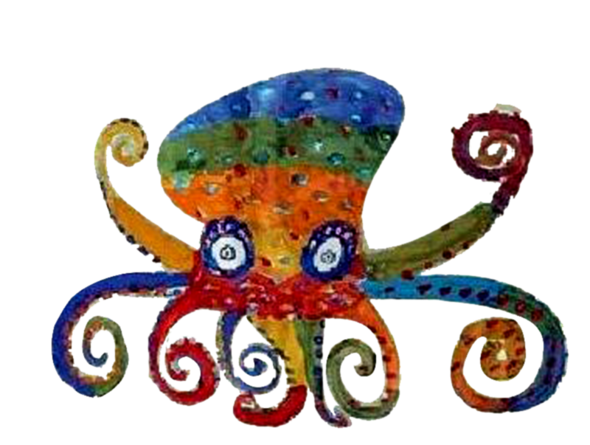
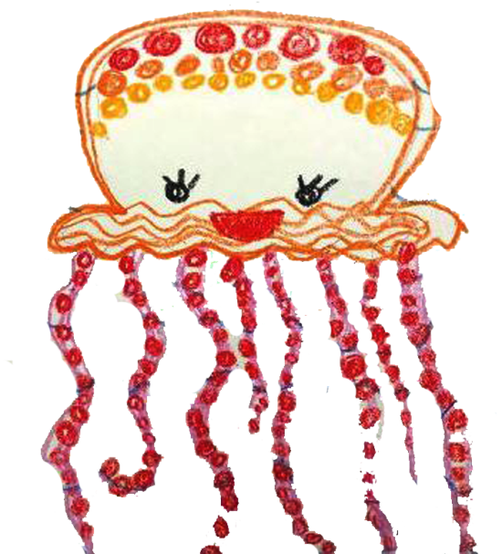
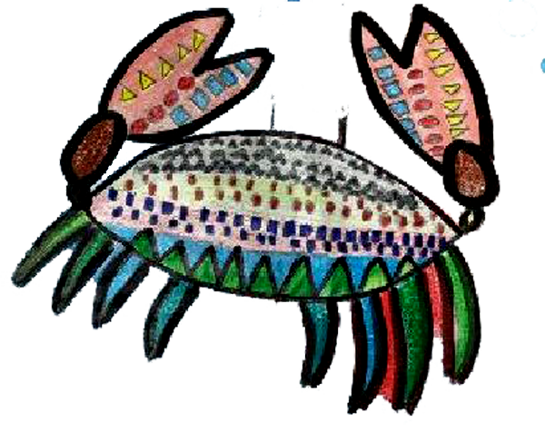
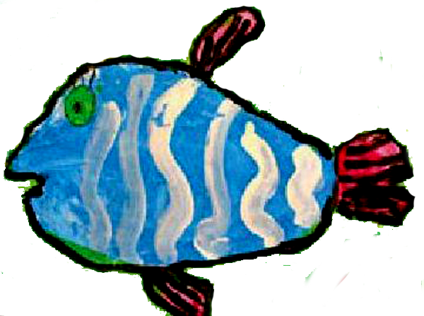
( Khám phá hình các con vật dưới đại dương )
Cắt hình vẽ các con vật em đã vẽ ở tiết trước ra khỏi giấy vẽ
Theo em có thể sử dụng tiết vẽ để làm gì?

Slide 6
Hoạt động 2 :
Kiến tạo kiến thức
kĩ năng

Slide 7

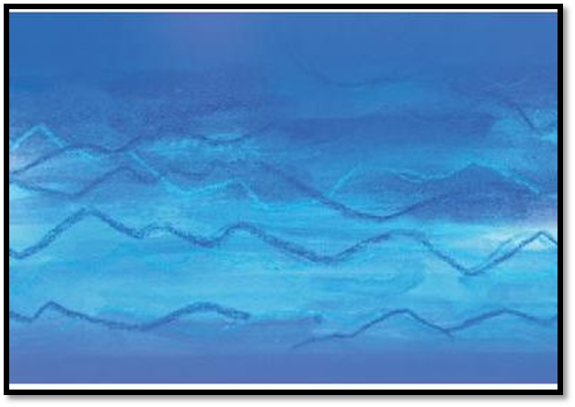
Cách vẽ con vật dưới đại dương
Bước 1 : Vẽ vẽ hình con vật bằng nét

Slide 8
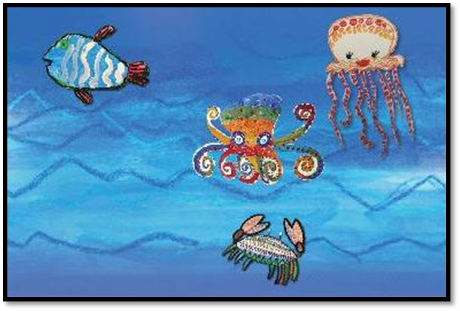
Bước 2 : sắp xếp và dán hình các con vật trên nền vừa tạo

Slide 9
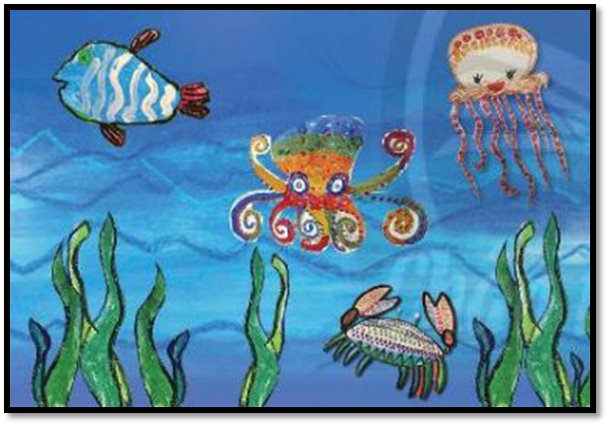
Bước 3: Vẽ , cắt và dán thêm hình trang trí
để bức tranh sinh động thêm

Slide 10

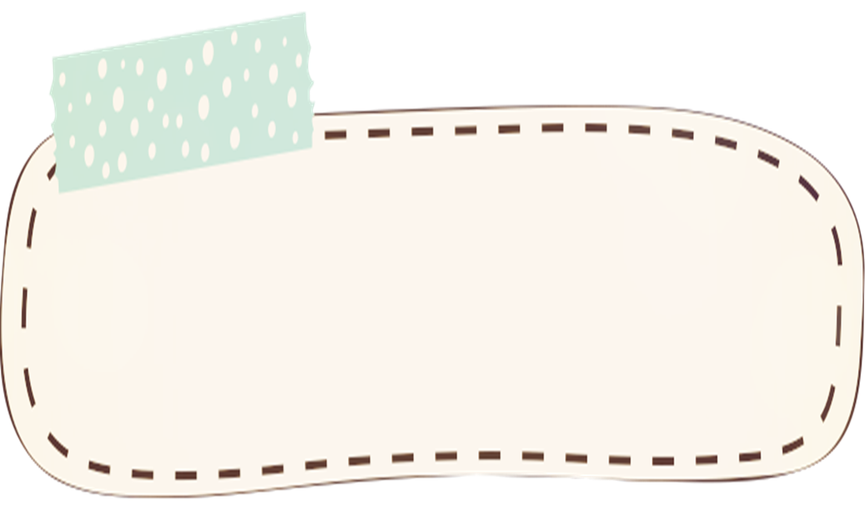
Từ những hình có sẵn ,
có thể sắp xếp
để tạo được bức tranh

Slide 11
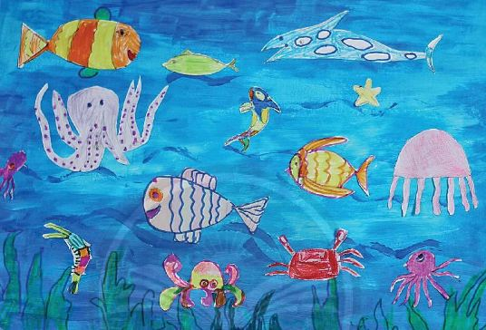
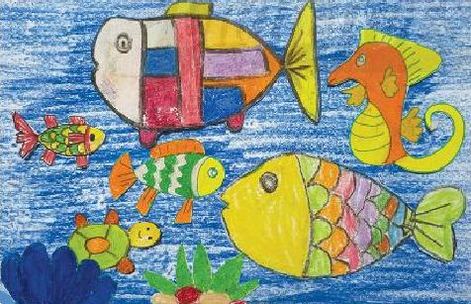
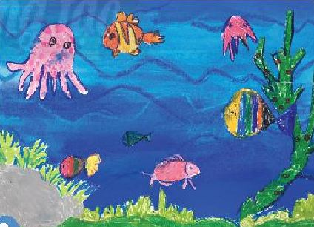
Các
bài
vẽ
tham
khảo

Slide 12
Hoạt động 3 :
Luyện tập – sáng tạo

Slide 13

Yêu cầu học sinh thực hành nhóm .
Các nhóm tập hợp hình các con vật đã cắt rời , tạo sản phẩm mĩ thuật về sự sống dưới đại dương theo ý thích của nhóm

Slide 14
Hoạt động 4 :
Phân tích – đánh giá

Slide 15
Trưng bài sản phẩm và chia sẻ sản phẩm
Của nhóm mình / nhóm bạn

Slide 16
Hoạt động 5 :
Vận dụng - Phát triển

Slide 17
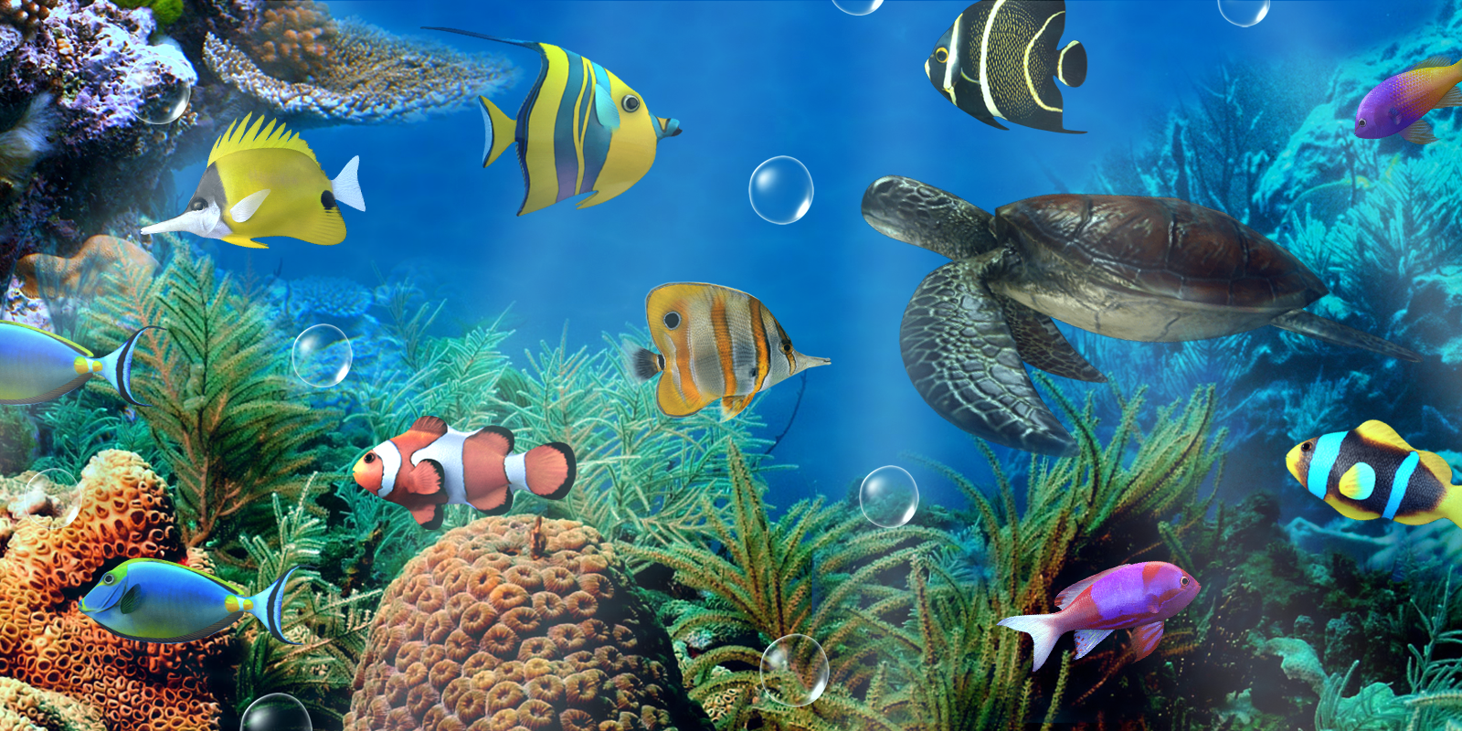
Khám phá cuộc sống dưới đại dương

Slide 18

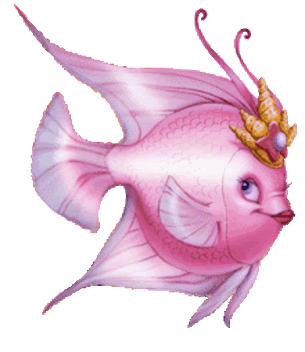

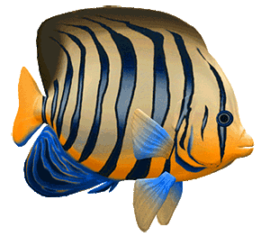
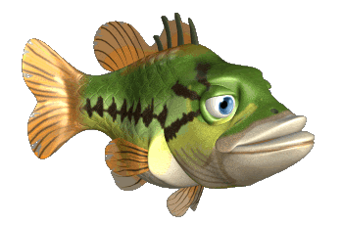
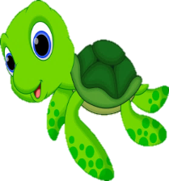
Tổng kết Chủ Đề
Hãy yêu thiên nhiên và có ý thức giữ gìn , bảo vệ môi trường biển

Slide 19

Chúc quý thầy cô và gia đình
luôn mạnh khỏe gia đình hạnh phúc
chúc các bạn HS chăm ngoan học giỏi

